Slide 1
Сабақтың тақырыбы: Ғаламдық экологиялық проблемалар
Пәні: География
Сыныбы: 10
Ермаханова Гүлмира Өтепбергенқызы
157 Б.Пәрімбетов атындағы қазақ орта мектебі
Оқу мақсаты:
10.3.2.9 ғаламдық экологиялық проблемаларды шешудегі әлемдік тәжірибені зерттеу
Сабақ мақсаты
Ғаламдық экологиялық проблемаларды анықтап, оларды шешудегі алдыңғы қатарлы елдердегі әлемдік тәжірибелерді зерттейді.
Бағалау критерийі
Ғаламдық экологиялық проблемаларын талдайды
(елімізегі проблемаларды негізге ала отырып);
Әлемегі алдыңғы қатарлы елдердегі экологиялық проблемаларды
шешу тәжірибесін зерттейді;
Қазақстанда экологиялық зиянды өндірістердің бірін анықтап, олардың
зиянды әсері мен оны шешу жолын ұсынады.

Slide 2
Белсенді оқу әдістері
№1тапсырма. Топтық жұмыс.
«Факт және пікір» әдісі.
Төмендегі суретте қандай ғаламдық экологиялық
мәселелердің түрлерін көріп отырсыздар
анықтаңыздар:
А) Суретпен, оқулықпен жұмыс:
Б) «Борт журналы»әдісі.
Біздің елімізде қандай
экологиялық проблемалардың түрлері бар
анықтаңыздар:
Кестемен жұмыс:
Берілген тақырып бойынша бұрыннан білетінім
жаңадан білгенім
болжамдар
тың ақпараттар
Үй тапсырмасы: «Серпілген сауал» әдісі.
Дескриптор:
- экологиялық саясатының ерекшеліктерін анықтайды;
-
еліміздегі экологиялық саясатының ерекшеліктерін анықтайды;
Белсенді оқу ортасы. №1тапсырма. Топтық жұмыс. «Факт және пікір» әдісі. Б) «Борт журналы»әдісі.
№ 2 тапсырма. Жұптық жұмыс.
Б) «Вен диаграмма» әдісі.
ҚБ:
«Бір жұлдыз, бір ұсыныс» әдісі.
Ауызша тиімді кері байланыс.
№ 3 тапсырма. Жеке жұмыс. «Фишбоун» әдісі.

Slide 3
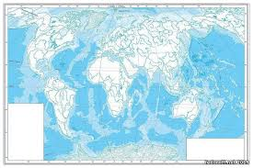
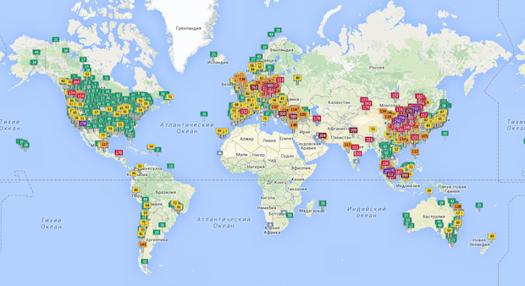
Саралау әдістері
№ 2 тапсырма. Жұптық жұмыс.
А)Картаны пайдаланып, мемлекеттердегі экологиялық саясаты тұрғындардың экологиялық білі мен мәдениетін қалыптастыруға бағытталған төрт мемлекетті белгілеңіздер:
Нәтижелерін диаграммаға түсіріңіздер:
Б) «Вен диаграмма» әдісі.
Анықталған әлемегі алдыңғы қатарлы екі елді негізе ала отырып, қосымша дереккөздерді пайдаланып, сол елдердегі экологиялық проблемаларды шешу тәжірибесіне жоспар бойынша зерттеу жүргізіңіздер:
Жоспар:
1.Экологиялық саясатының ерекшеліктерін анықтау;
2.Экологиялық саясаттың заңнамалық базасын қарастырады;
3.Экологиялық саясатты реттеу мәселелерін анықтау.
Жоспар бойынша екі мемлекетің экологиялық саясатына салыстырмалы талдау жасаңыздар:
Дескриптор:
- екі мемлекеттің экологиялық саясатына салыстырмалы талдау жасайды;
-бір мемлекеттің экологиялық саясатының ерекшеліктерін анықтайды;
- эекінші мемлекеттің экологиялық саясатының ерекшеліктерін анықтайды;
- екі мемлекеттің экологиялық саясаты арасындағы ұқсастықты анықтайды.
ҚБ: Ауызша тиімді кері байланыс

Slide 4
Критериалды бағалау
№ 3 тапсырма. Жеке жұмыс.
«Фишбоун» әдісі.
Қазақстанда экологиялық зиянды өндірістердің бірін
анықтап, олардың зиянды әсері мен оны шешу
жолын анықтаңыздар:
Дескриптор:
еліміздегі экологиялық зиянды өндірістердің бірін анықтайды;
- зиянды әсері мен оны шешу жолын ұсынады;
Бағалау критерийі
Қазақстанда экологиялық зиянды өндірістердің бірін анықтап, олардың
зиянды әсері мен оны шешу жолын ұсынады
ҚБ: Ауызша тиімді кері байланыс.

